Slide 1
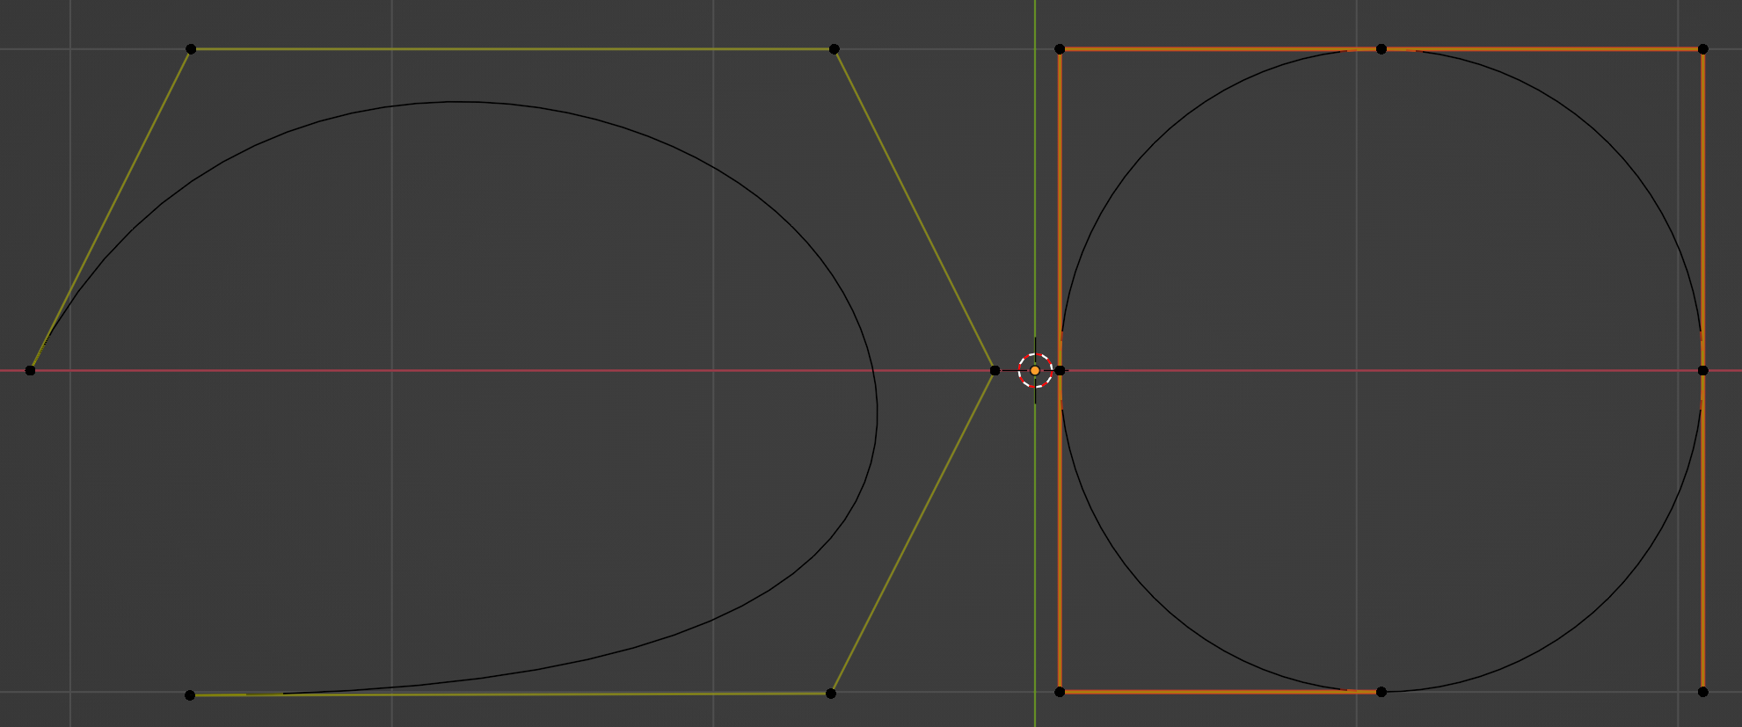
NURBS曲线详解
by 最强人类韦少

Slide 2
本期内容
全球首款非图形学大佬讲解的NURBS曲线教程
适合人群：0~99岁
让NURBS惠及每一个人
参考资料（个人）：
Bezier曲线：games101
B样条 & NURBS：games102，胡事民清华图形学课
计算机图形学（第四版）绿皮书、计算机图形学基础（虎书）、wiki
演示工具&源码：Blender

Slide 3
大纲
B样条 & NURBS公式和符号定义
Bezier曲线回顾
节点向量和基函数计算
Blender源码解析
NURBS表示圆

Slide 4
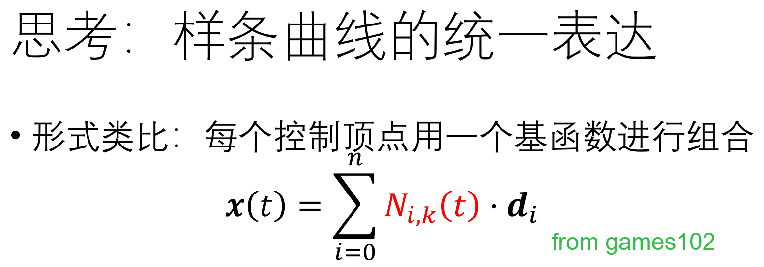
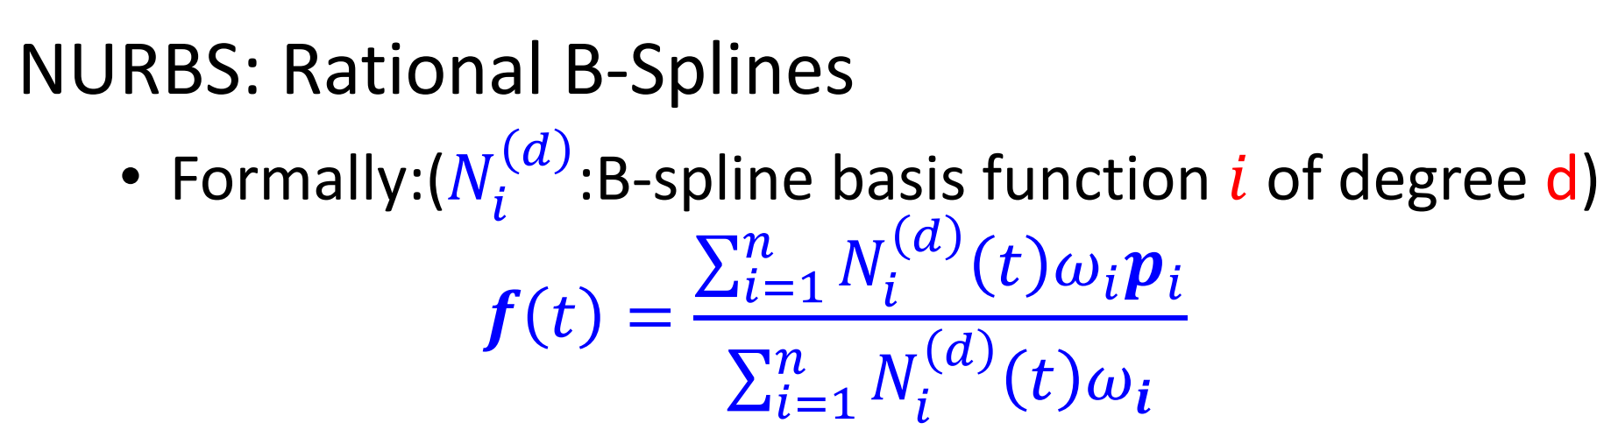
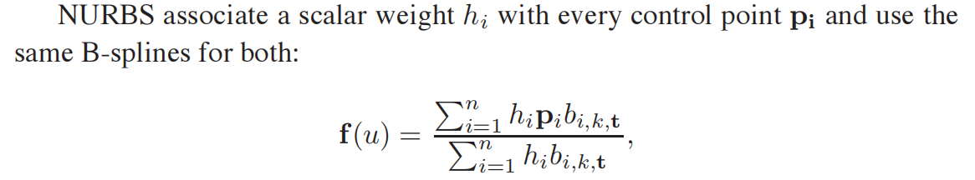
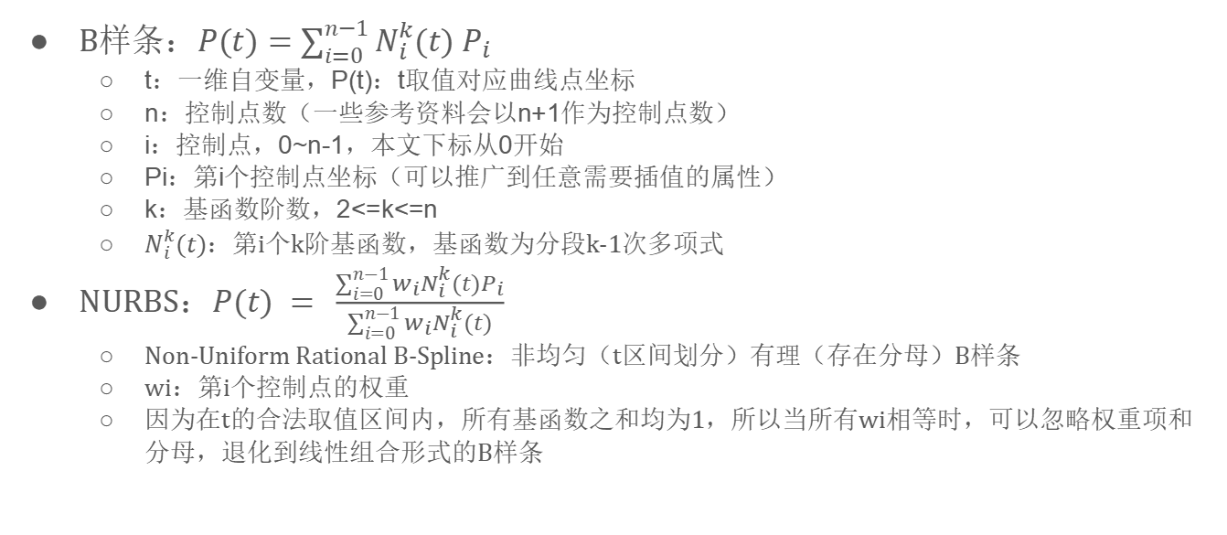
公式和符号
B样条：$P(t)=\sum_{i=0}^{n−1}{{N_{i}^{k}(t) P}_{i}}$
t：一维自变量，P(t)：t取值对应曲线点坐标
n：控制点数（一些参考资料会以n+1作为控制点数）
i：控制点，0~n-1，本文下标从0开始
Pi：第i个控制点坐标（可以推广到任意需要插值的属性）
k：基函数阶数，2<=k<=n
$N_{i}^{k}(t)$：第i个k阶基函数，基函数为分段k-1次多项式
NURBS：$P(t) = \frac{\sum_{i=0}^{n−1}{w_{i}N_{i}^{k}(t)P_{i}}}{\sum_{i=0}^{n−1}{w_{i}N_{i}^{k}(t)}}$
Non-Uniform Rational B-Spline：非均匀（t区间划分）有理（存在分母）B样条
wi：第i个控制点的权重
因为在t的合法取值区间内，所有基函数之和均为1，所以当所有wi相等时，可以忽略权重项和分母，退化到线性组合形式的B样条

Slide 5
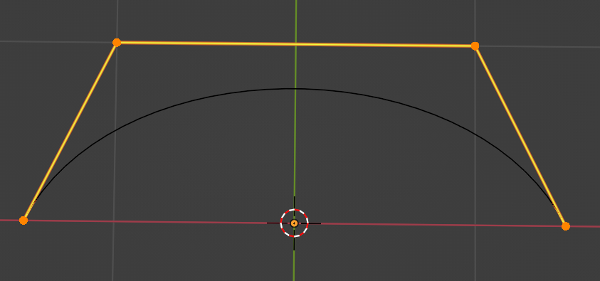
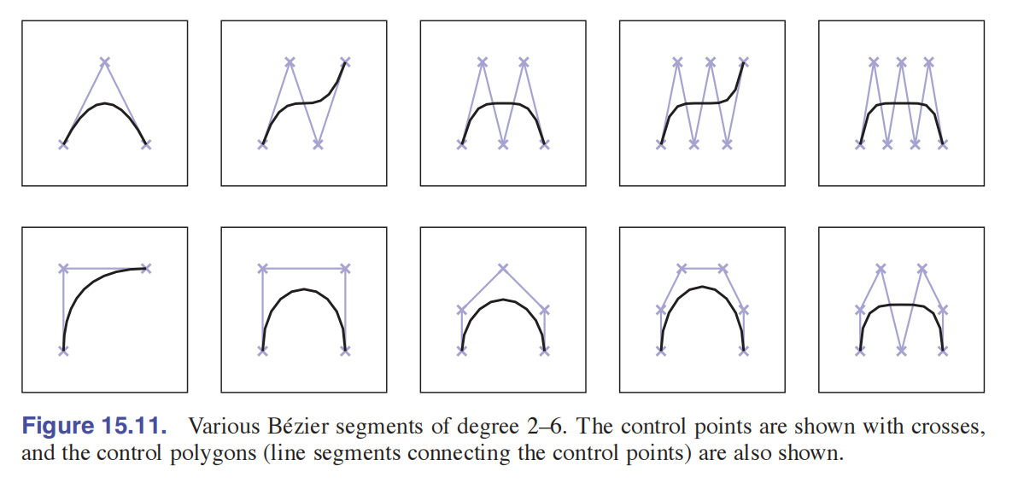
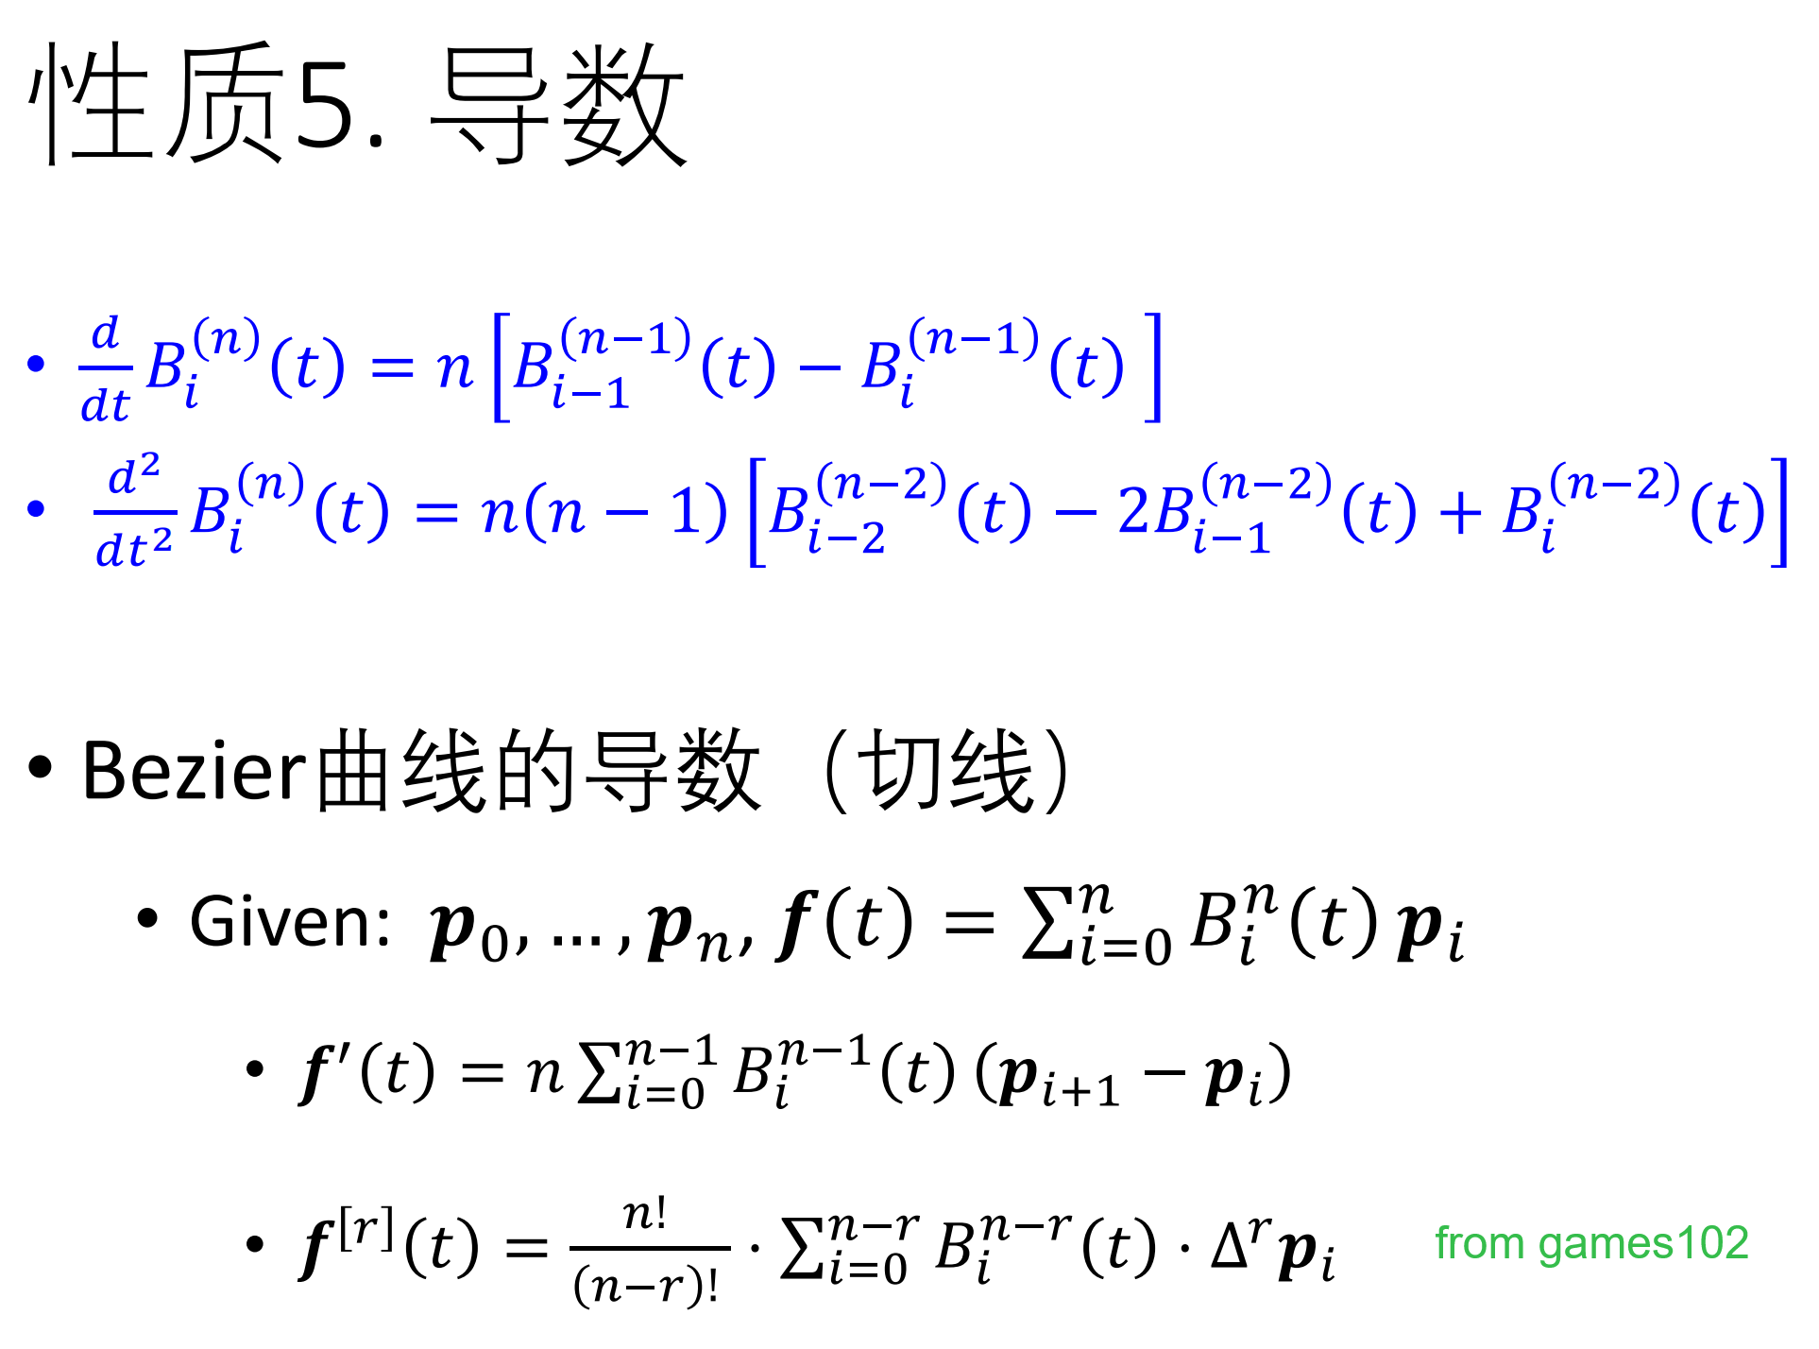
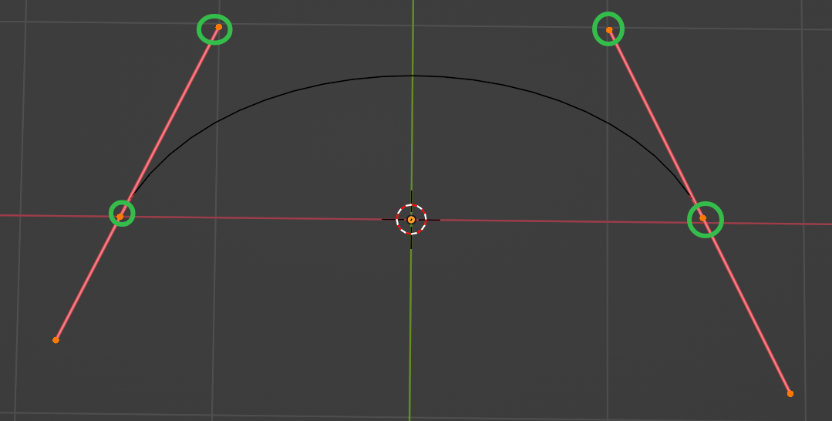
Bezier曲线回顾
n次多项式的Bezier曲线有n+1个控制点，首尾两个端点和n-1个内部控制点
曲线一定通过端点，相邻控制点决定导数，常用的是端点切线
作图软件常用3次Bezier曲线，中间两个控制点在UI上常做成滑竿形式

Slide 6
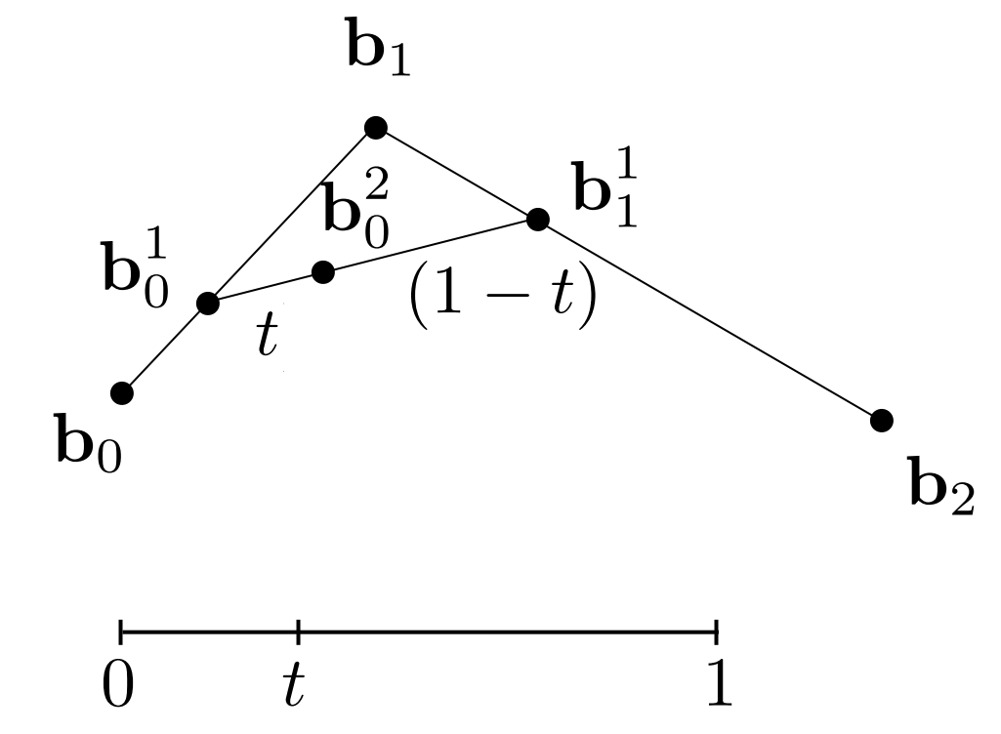
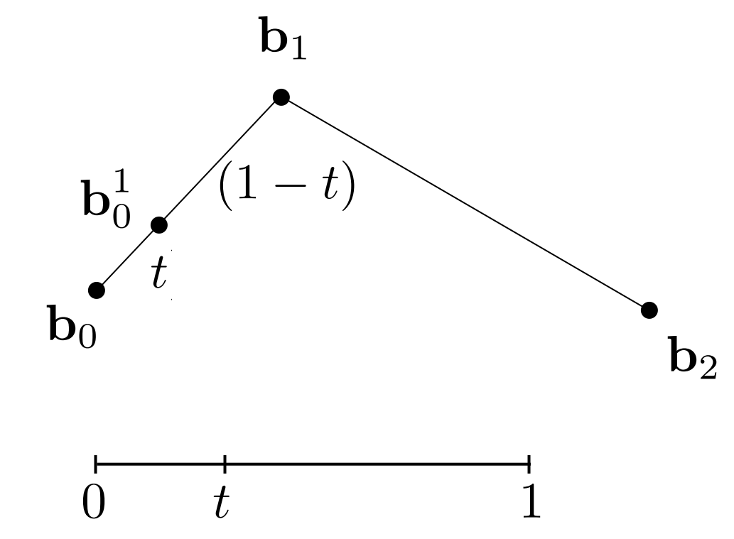
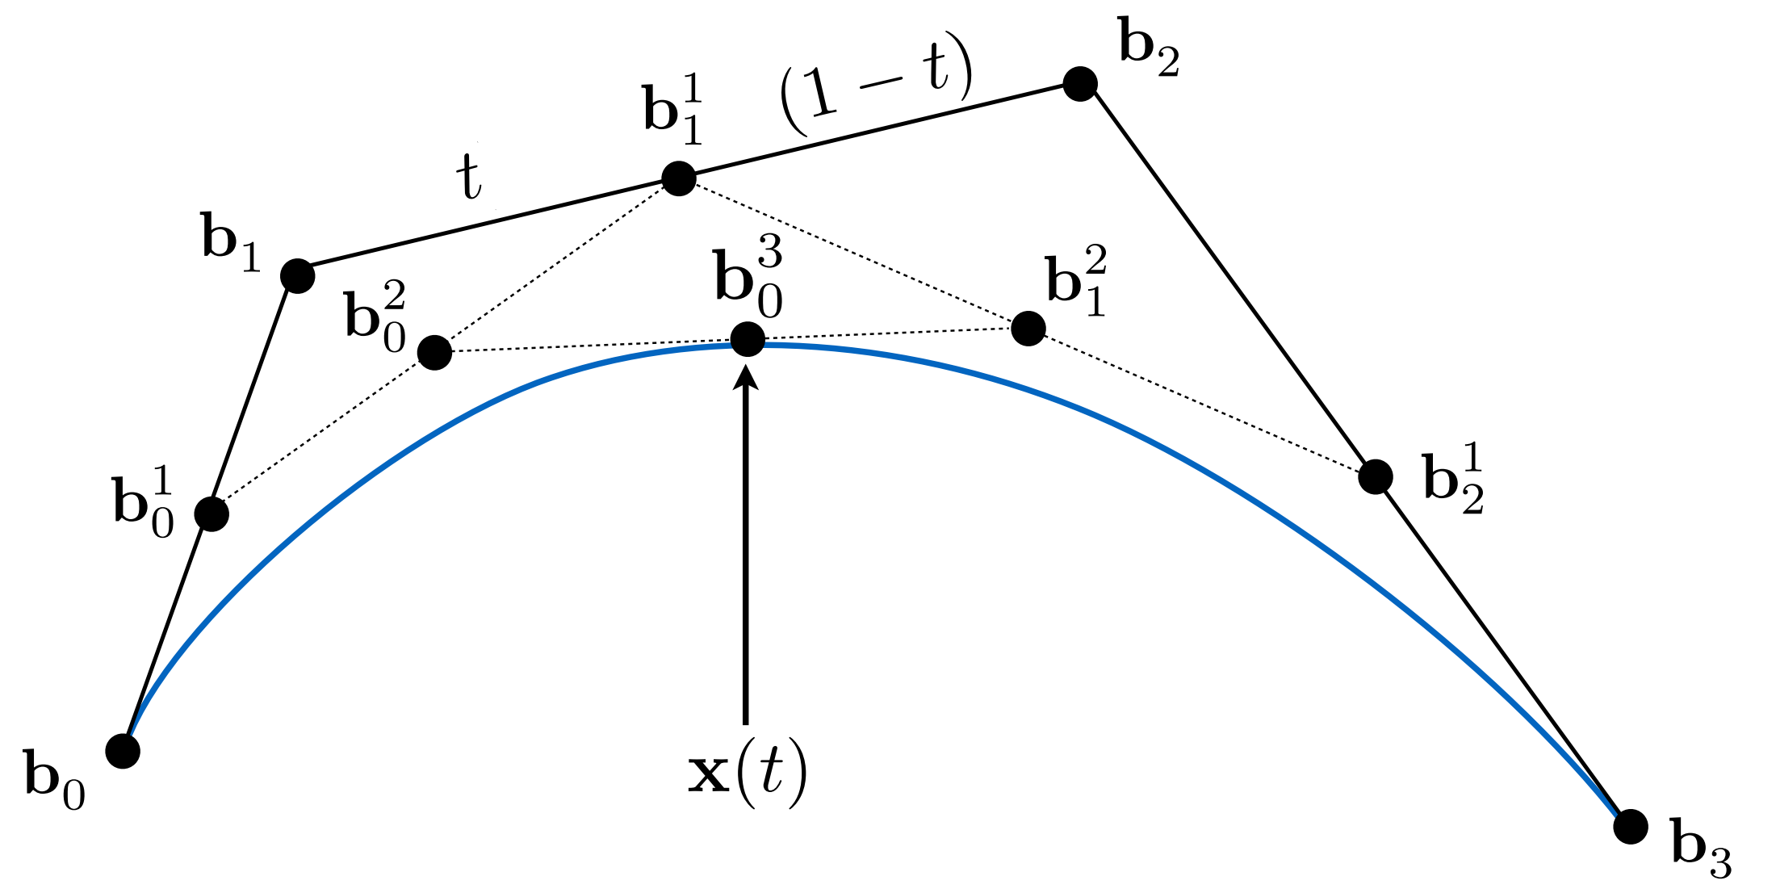
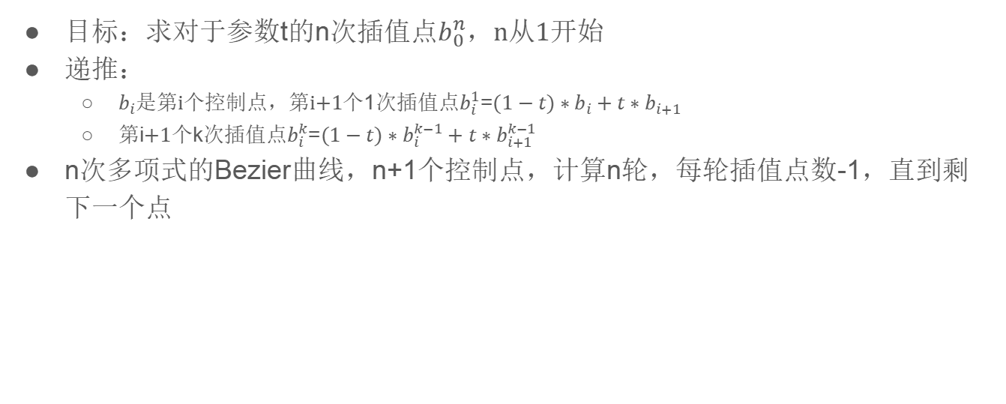
de Casteljau插值算法
目标：求对于参数t的n次插值点$b_{0}^{n}$，n从1开始
递推：
$b_{i}$是第i个控制点，第i+1个1次插值点$b_{i}^{1}$=$(1−t)∗b_{i}+t∗b_{i+1}$
第i+1个k次插值点$b_{i}^{k}$=$(1−t)∗b_{i}^{k−1}+t∗b_{i+1}^{k−1}$
n次多项式的Bezier曲线，n+1个控制点，计算n轮，每轮插值点数-1，直到剩下一个点

Slide 7
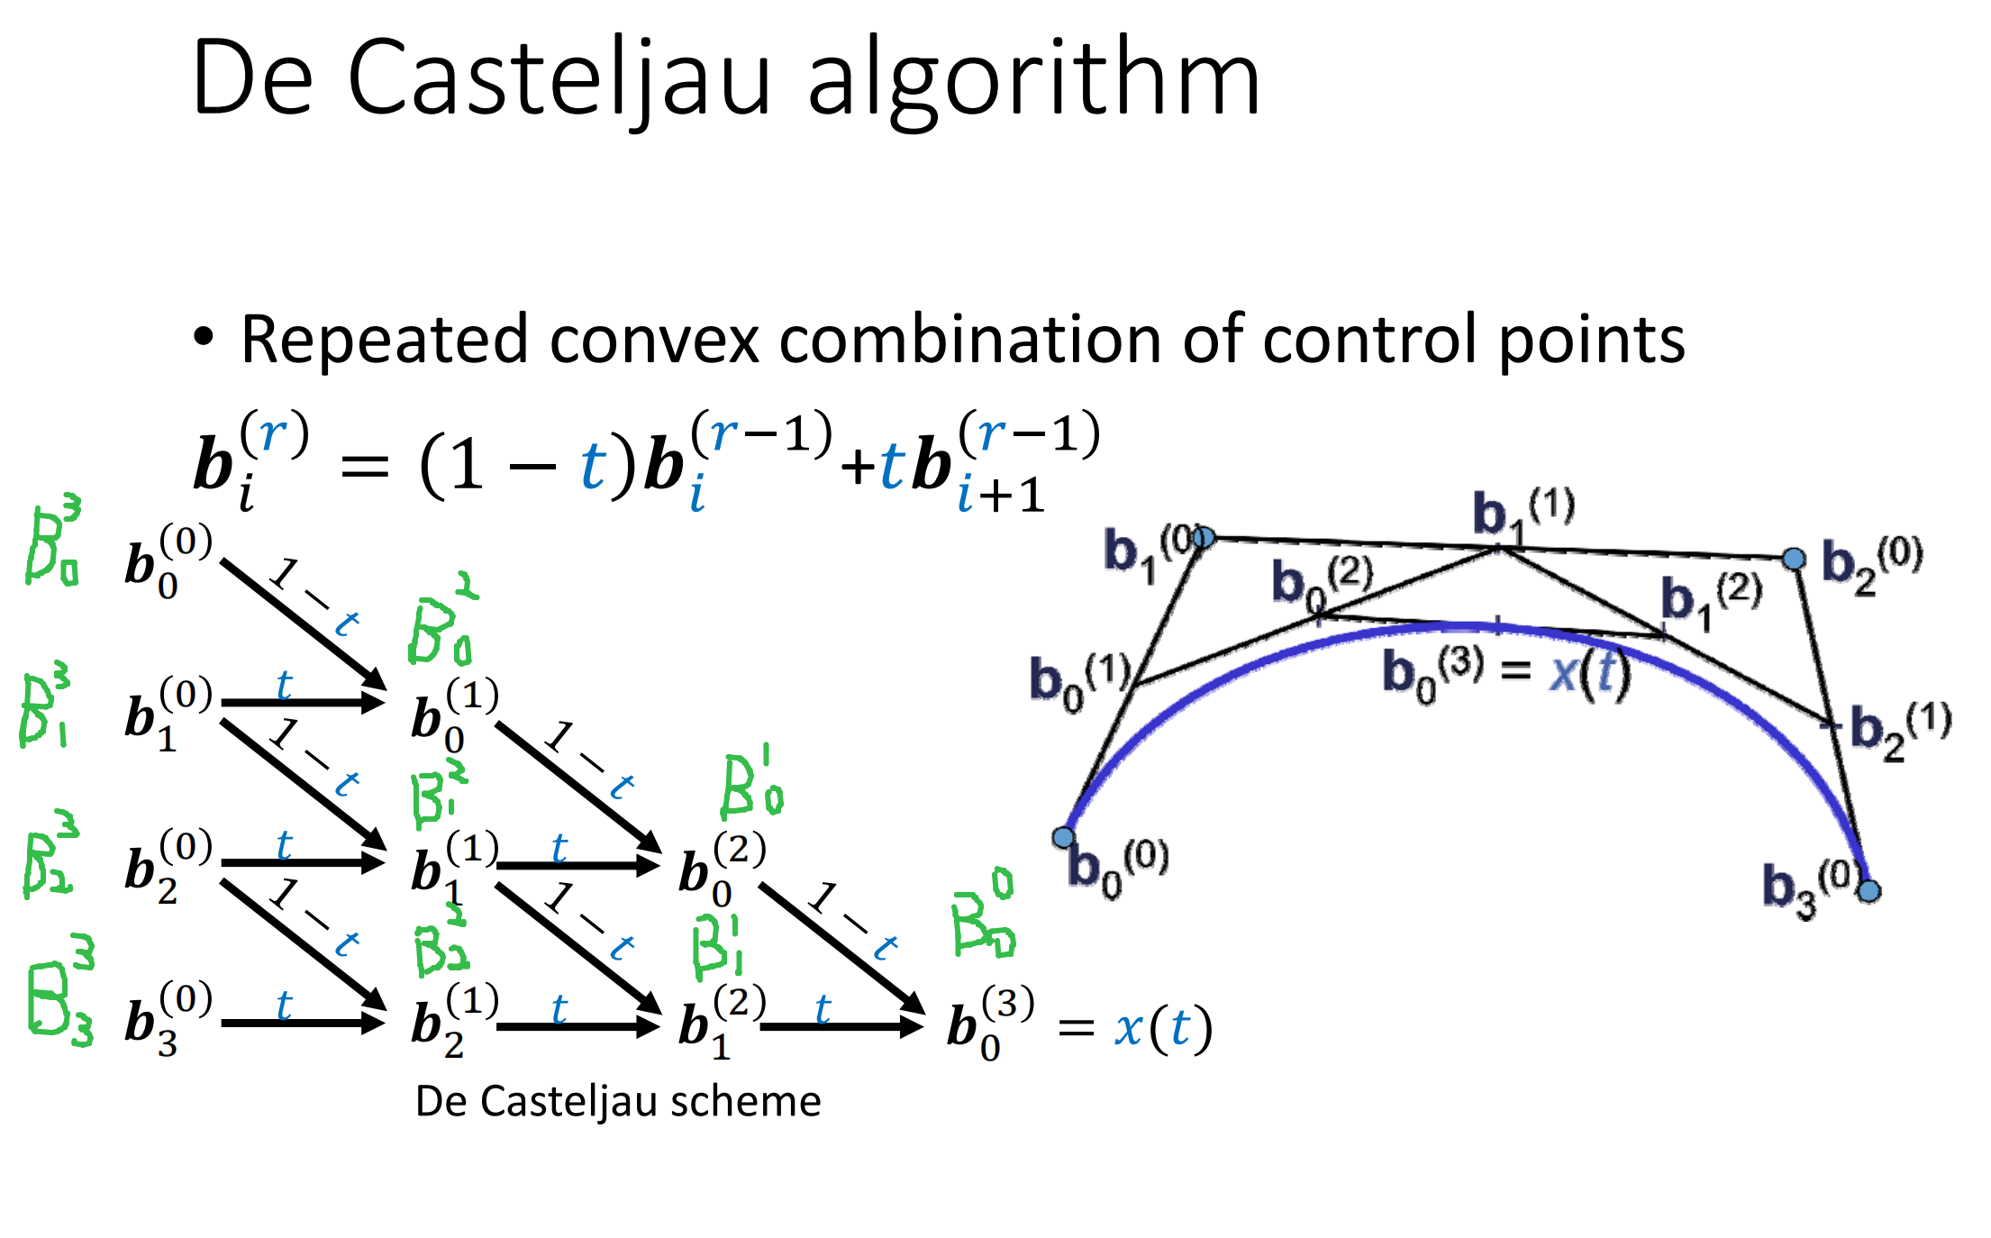
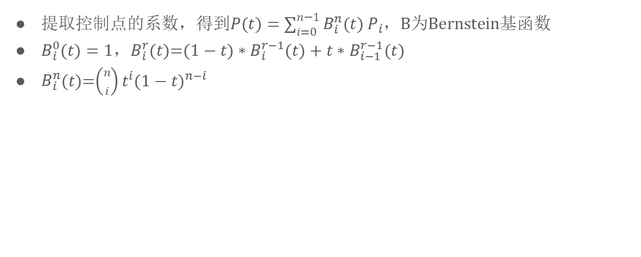
Bernstein基函数
提取控制点的系数，得到$P(t)=\sum_{i=0}^{n−1}{{B_{i}^{n}(t) P}_{i}}$，B为Bernstein基函数
$B_{i}^{0}(t)=1$，$B_{i}^{r}(t)$=${(1−t)∗B}_{i}^{r−1}(t)+{t∗B}_{i−1}^{r−1}(t)$
$B_{i}^{n}(t)$=$\left({n \atop i}\right)t^{i}{(1−t)}^{n−i}$

Slide 8
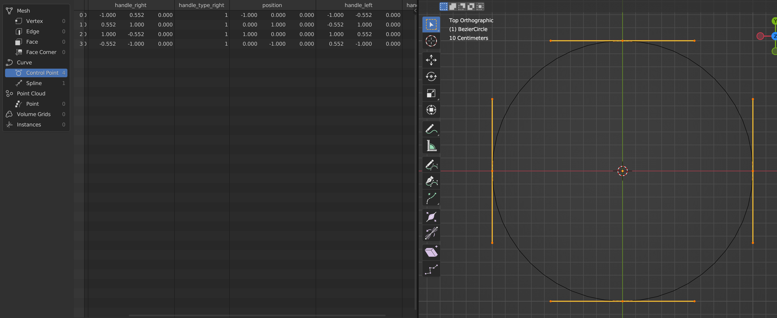
分段Bezier曲线
如何用Bezier拟合任意形状长曲线？
次数低则拟合能力有限
次数高则交互操作困难，调节不直观，不具备局部性，牵一发而动全身
常用分段3次Bezier曲线拟合，交互上通常将首尾控制点作为交互控制点，而中间控制点作为首尾控制点的handle拖动

Slide 9
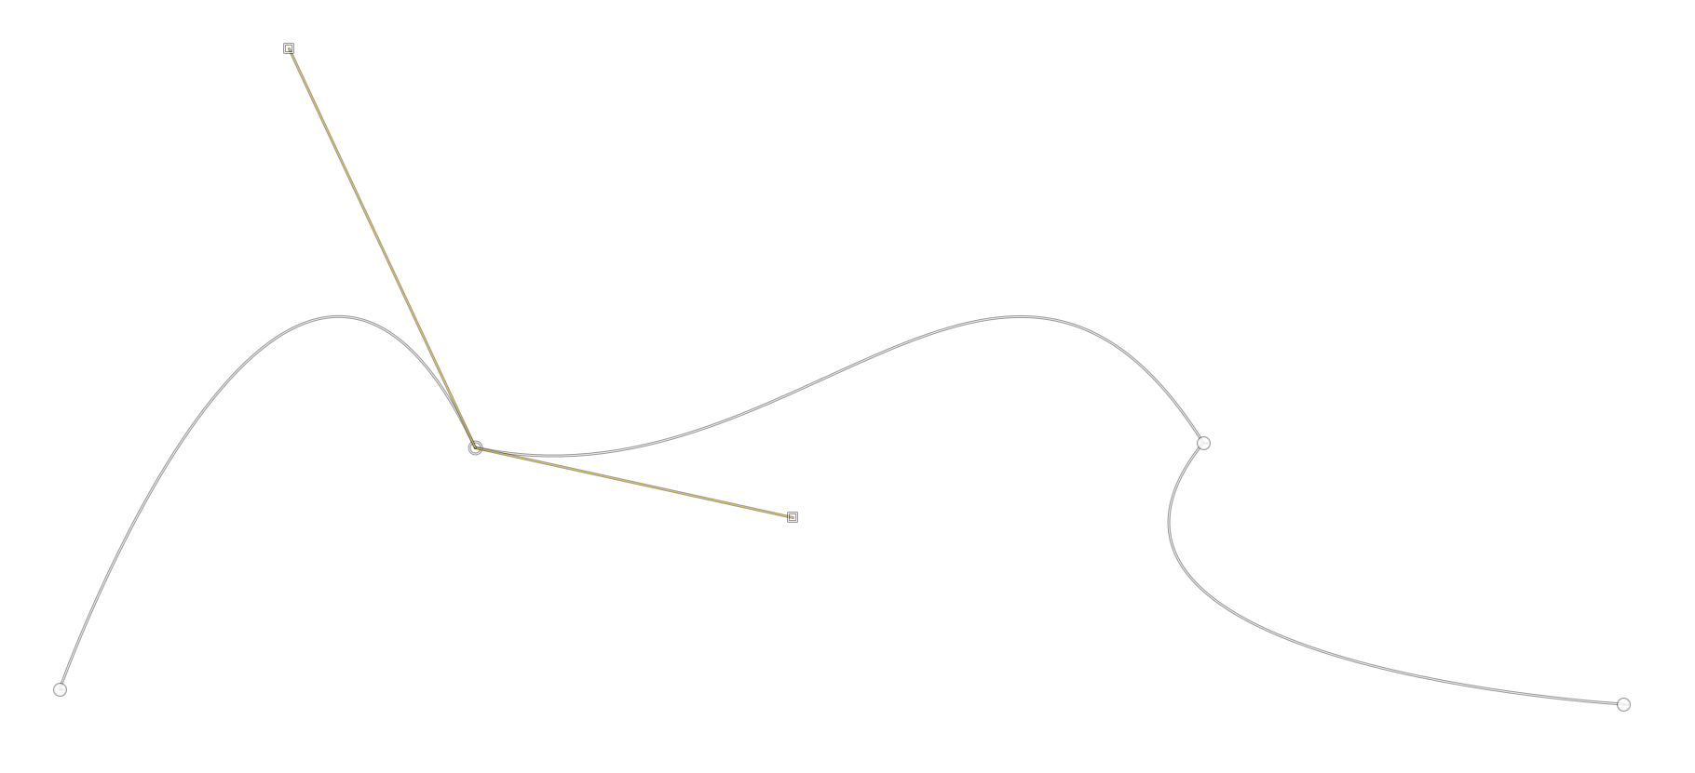
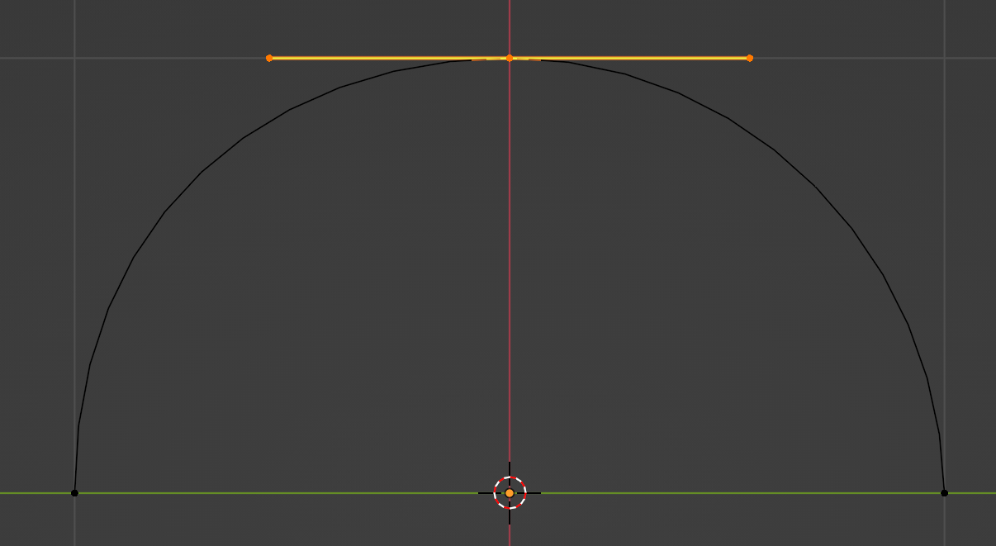
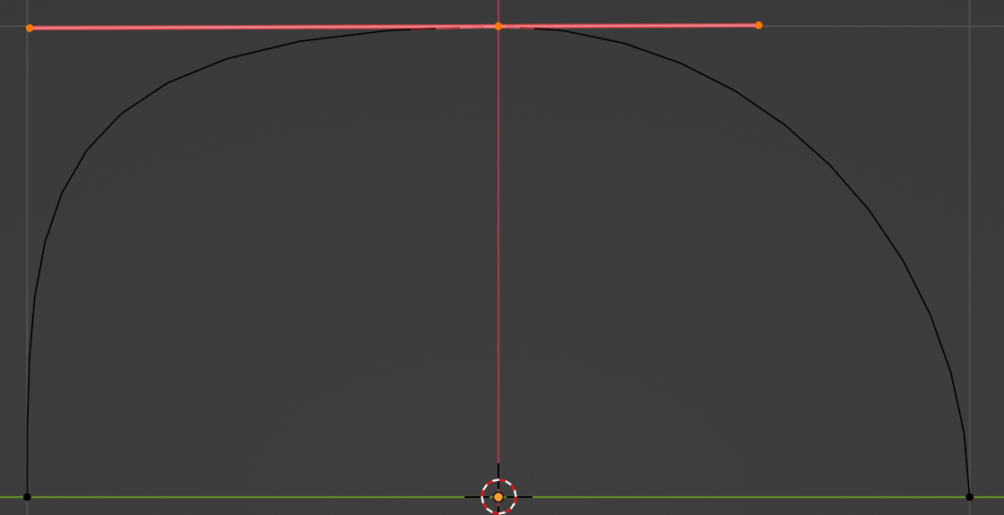
分段连续性
对t导数的连续性C vs 忽略大小只看方向的几何连续性G
C0连续：值连续，用上一段的终点作为下一段的起点即可
C1连续：一阶导数连续
G1连续：一阶导数（切线）方向连续，大小可以不连续
C2连续：二阶导数连续
...

Slide 10
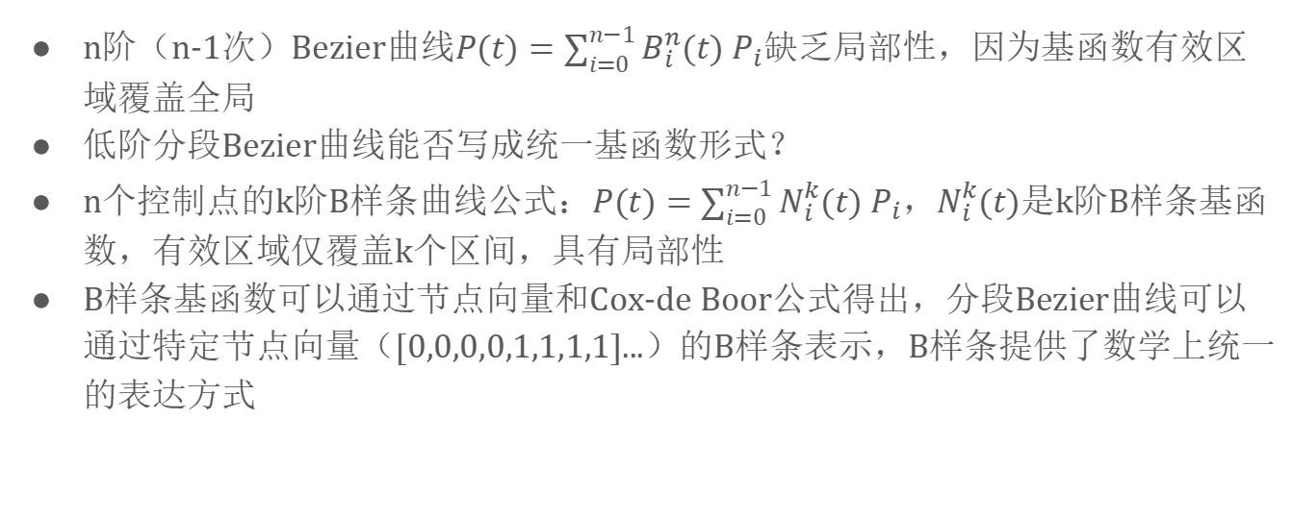
B样条的引入
n阶（n-1次）Bezier曲线$P(t)=\sum_{i=0}^{n−1}{{B_{i}^{n}(t) P}_{i}}$缺乏局部性，因为基函数有效区域覆盖全局
低阶分段Bezier曲线能否写成统一基函数形式？
n个控制点的k阶B样条曲线公式$：P(t)=\sum_{i=0}^{n−1}{{N_{i}^{k}(t) P}_{i}}$，$N_{i}^{k}(t)$是k阶B样条基函数，有效区域仅覆盖k个区间，具有局部性
B样条基函数可以通过节点向量和Cox-de Boor公式得出，分段Bezier曲线可以通过特定节点向量（[0,0,0,0,1,1,1,1]...）的B样条表示，B样条提供了数学上统一的表达方式

Slide 11
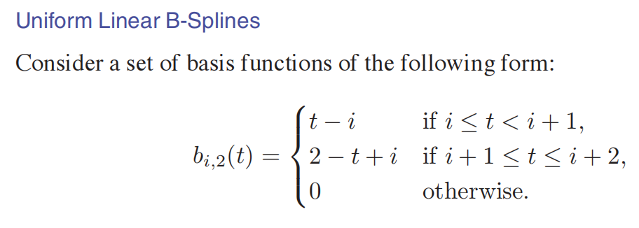
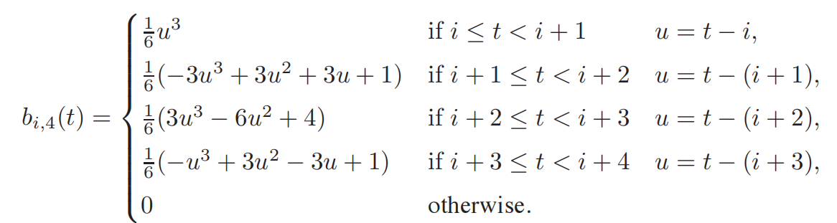
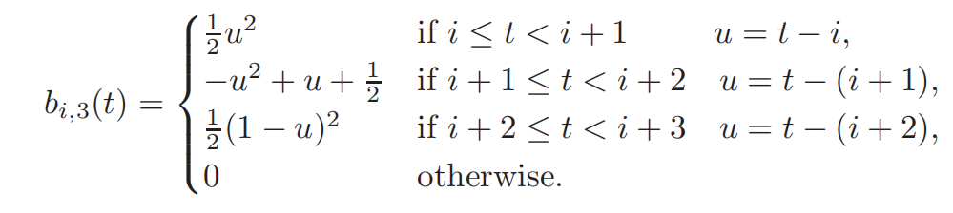
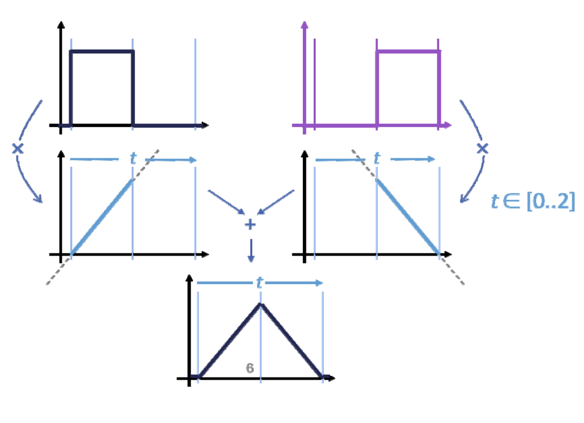
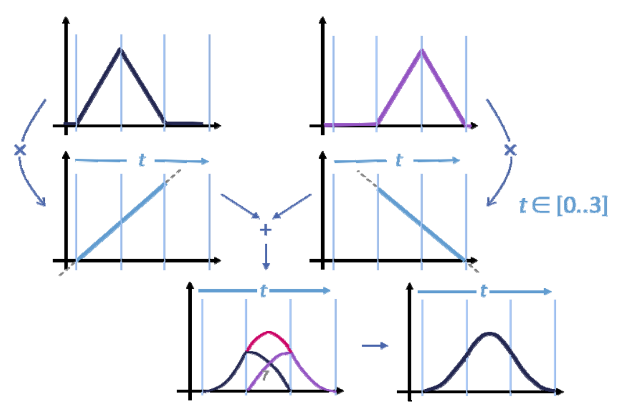
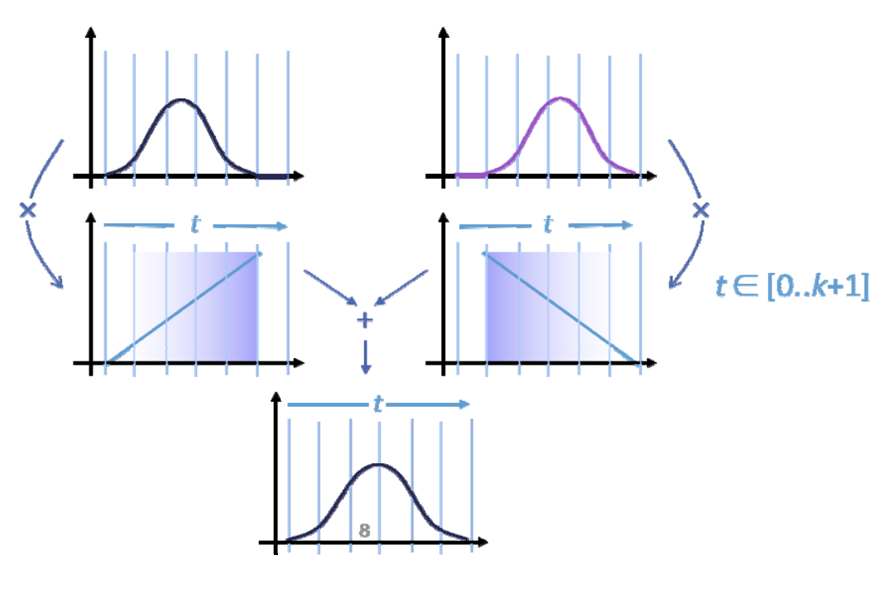
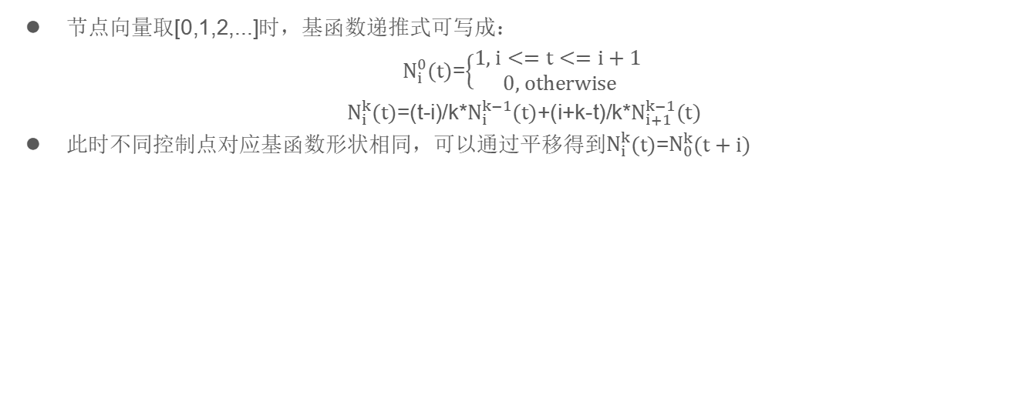
Cox-de Boor公式：均匀取值
节点向量取[0,1,2,...]时，基函数递推式可写成：
$N_{i}^{0}(t)$=$\left\{\begin{aligned}1, i<=t<=i+1 \\ 0, otherwise\end{aligned}\right.$
$N_{i}^{k}(t)$=(t-i)/k*$N_{i}^{k−1}(t)$+(i+k-t)/k*$N_{i+1}^{k−1}(t)$
此时不同控制点对应基函数形状相同，可以通过平移得到$N_{i}^{k}(t)$=$N_{0}^{k}(t+i)$

Slide 12
节点向量knot vector

Slide 13
NURBS：非均匀有理B样条
多项式B样条：将曲线描述成基函数的线性组合，组合系数为n个控制点坐标，f(t) = p0*b0(t)+p1b1(t)+...+p_{n-1}*b_{n-1}(t)
k阶B样条基函数为k-1次的分段多项式，覆盖k个区间，右图是整数均匀划分的区间（[i,i+k)），也可以non-uniform（[t_{i},t_{i+k})），因此每个控制点只会影响k个区间
相比分段Bezier，NURBS不用区分端点和内部控制点（handle），另外可以精确表示圆等几何，而Bezier只能拟合圆

Slide 14
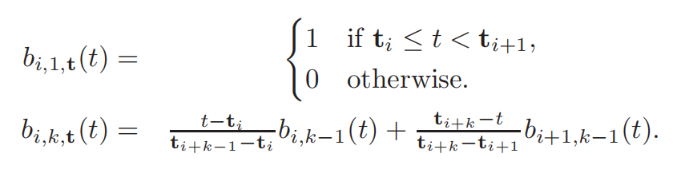
Cox-de Boor递归计算基函数
控制点数n，NURBS阶数k，n>=k
节点向量knot vector决定基函数，长度为n+k，值为(t0,t1,t2,...t_{n+k-1})，非严格递增
下面公式递归得到k阶基函数，当分母为0时（存在k个相同t）认为0/0=0，这能使曲线经过特定控制点
1->2
2->3
3->4

Slide 15
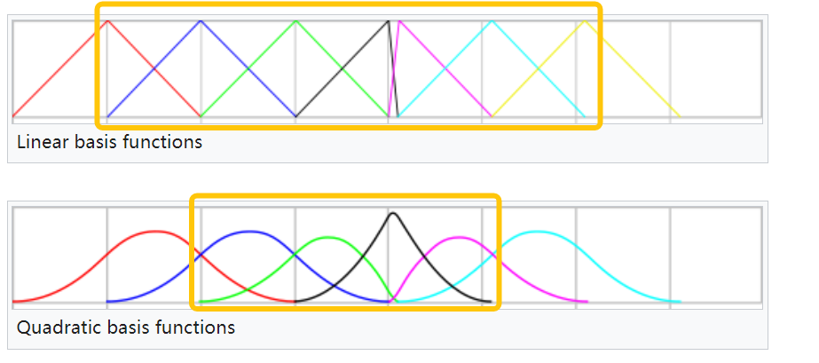
B样条函数性质
[t_{k-1},t_{n}]（0开始记下标）区间内被k个基函数覆盖，且权重和为1，因此[t_{k-1},t_{n}]为有效t值
在有效区域内每个点受k个节点向量上的影响

Slide 16
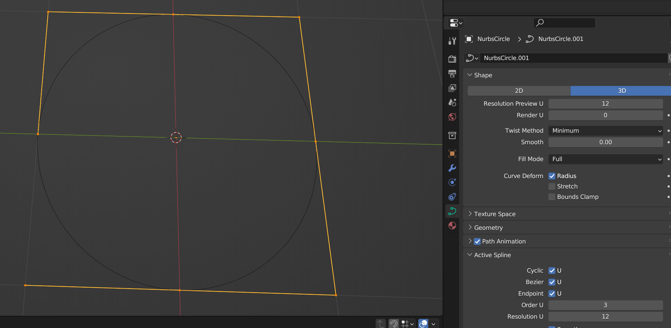
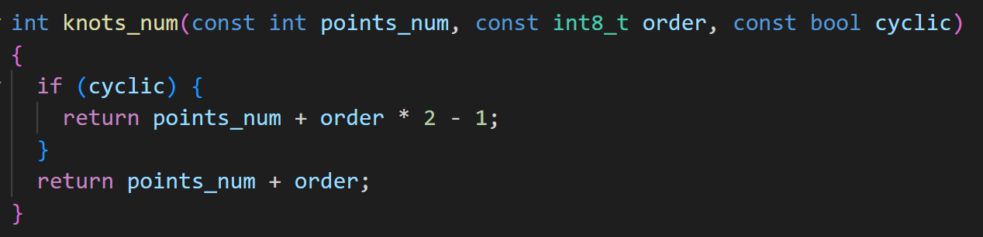
Blender控制节点向量
控制点数n，order u为基函数阶数k
cyclic表示是否首尾相连，非cyclic则节点向量长度n+k，cyclic则额外补充k-1个控制点，节点向量长度n+2*k-1
endpoint和bezier选项决定节点向量取值，理论上NURBS节点向量可以任意取非递减数列，而blender里通过参数类型决定取值
endpoint表示首尾是否固定在控制点上，如对于n=k=3的情况，非endpoint的节点向量[0,1,2,3,4,5]，endpoint的节点向量[0,0,0,1,1,1]
bezier表示是否为分段有理bezier曲线，是则通过k-1的整数倍的控制点，出现k-1个重复值，如下图节点向量为[0,1,1,2,2,3,3,4,4,5,5,6,6]

Slide 17
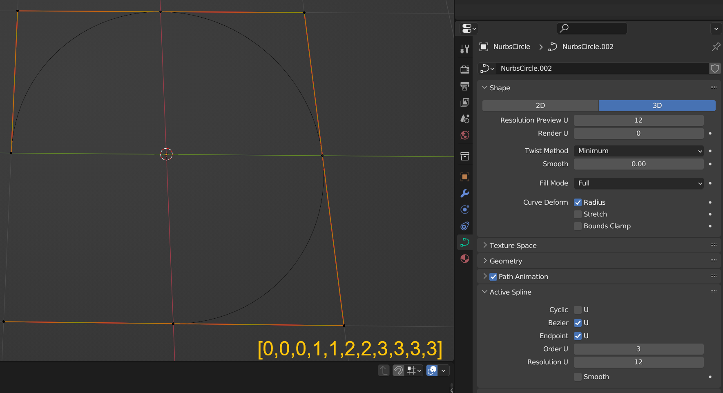
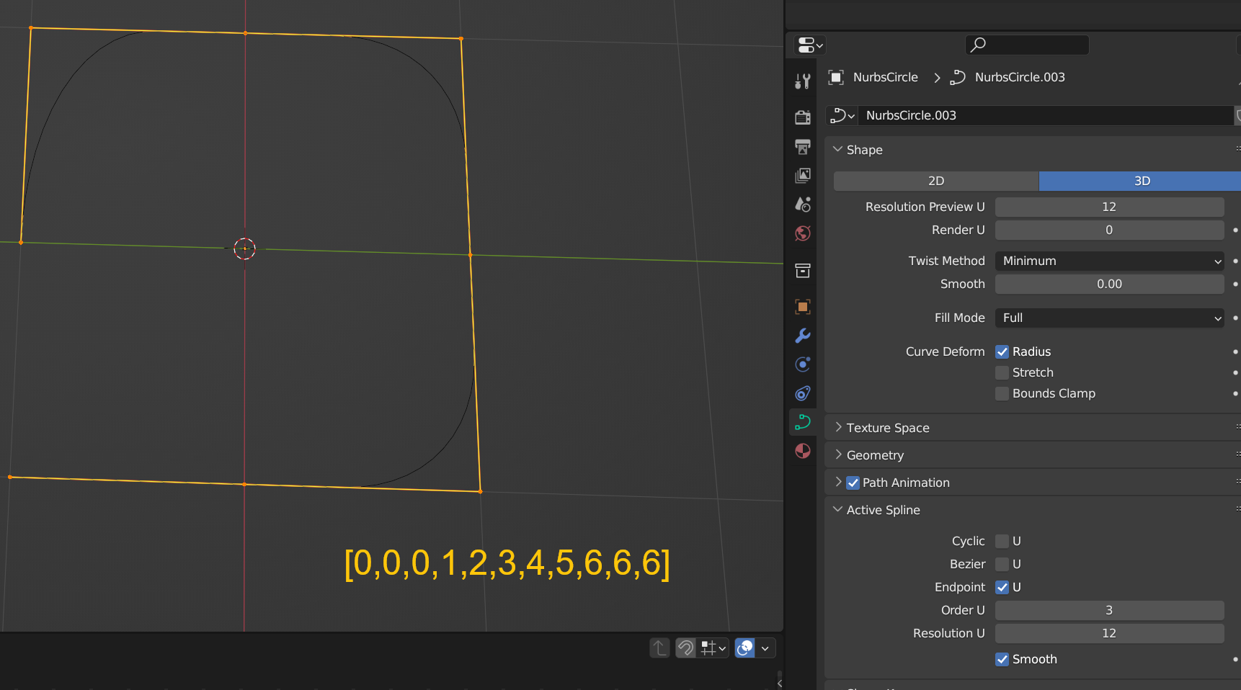
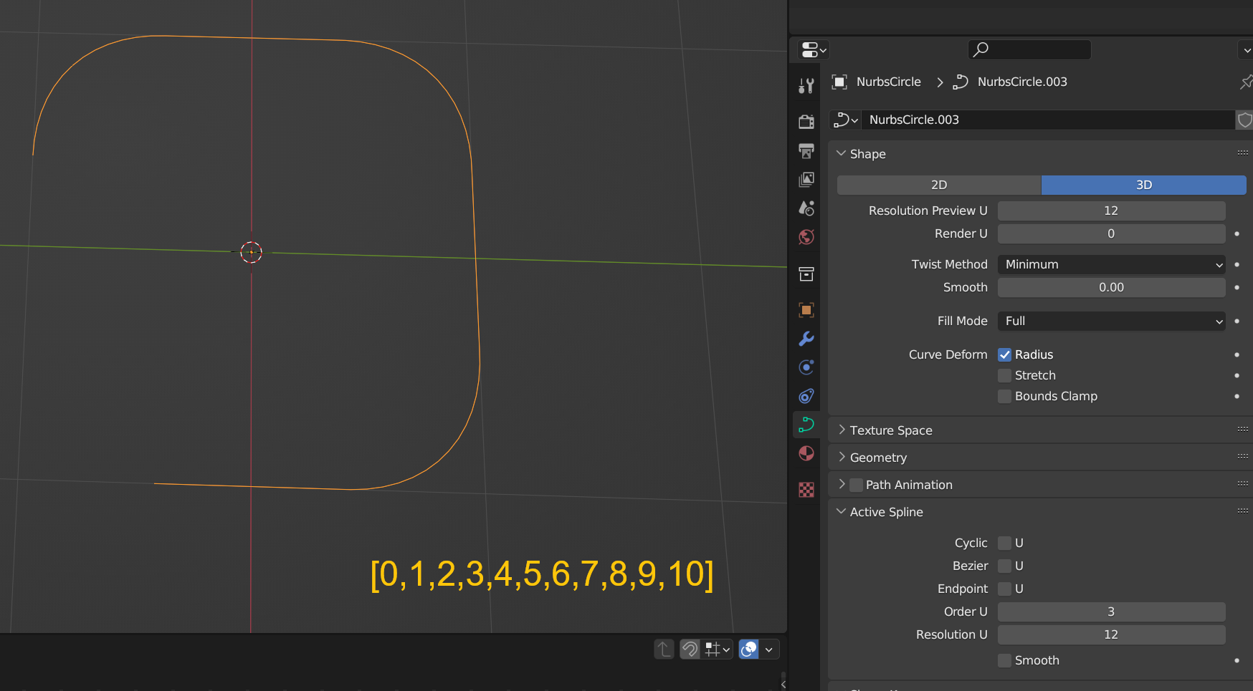
节点向量案例

Slide 18
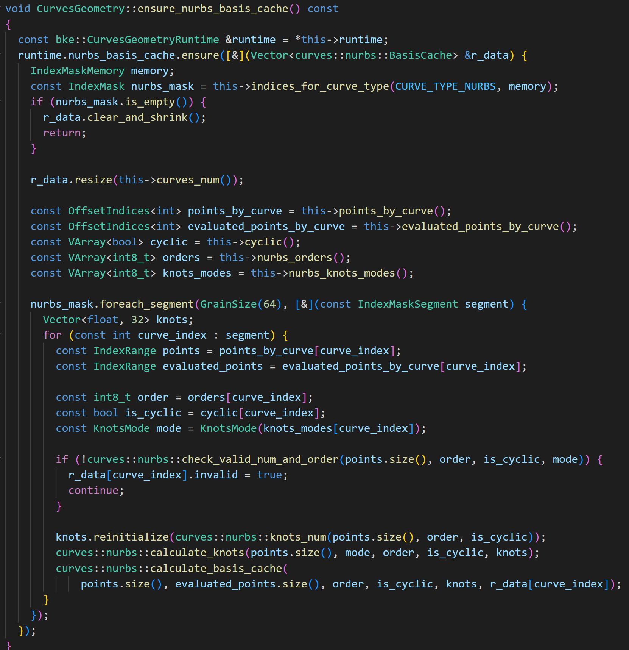
Blender计算NURBS节点向量和基函数
通过resolution对曲线进行采样，总采样resolution*段数（n-1或n，根据是否cyclic）个点
calculate_knots得到knot vector节点向量
calculate_basis_cache得到采样点起始控制点index（这样就得到k个影响该采样点的控制点了）和k个基函数值

Slide 19
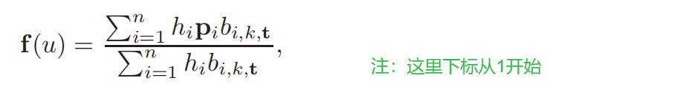
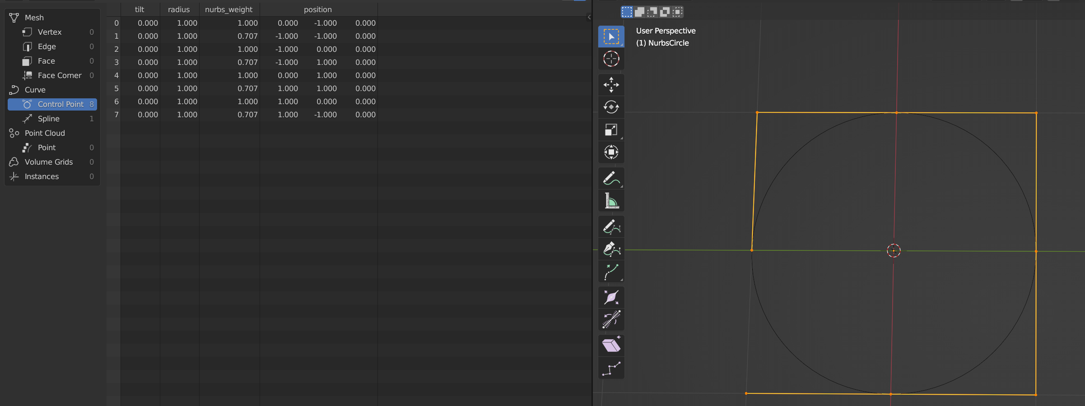
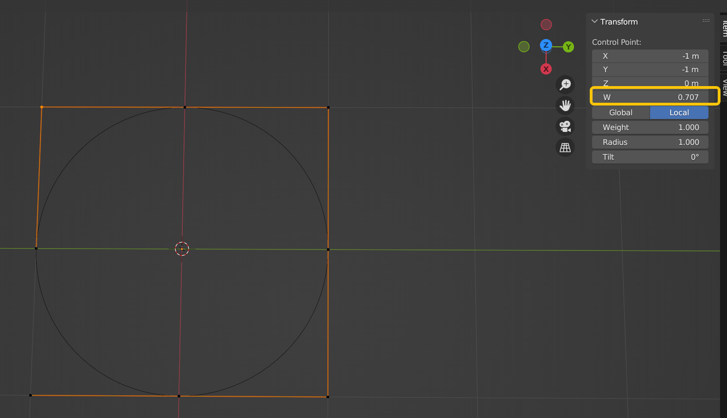
NURBS的权重和分母
NURBS的R表示有理式，体现在存在分母，另外比起前面多了每个控制点的权重项h
当h为常数时，h和分母可忽略，退化到非均匀多项式B样条，因为基函数和总是为1
NURBS可以精确表示圆，而不带分母的Bezier只能拟合圆。成等腰直角三角形的三个顶点可以用3阶NURBS表示1/4圆弧，两端顶点权重1，中间顶点权重1/sqrt(2)
编辑模式下通过控制点的w分量修改其nurbs_weight属性

Slide 20
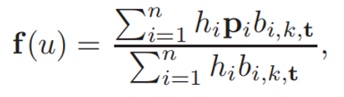
总结
Blender Curve和Curves结构体：
新代码用Curves，Curves源自Hair，CurvesGeometry存放点域和曲线域属性
历史遗留Curve，内部逻辑会将Curve转换成Curves统一计算
Blender的一个曲线几何体包含若干条曲线，每条曲线有若干控制点，曲线分为多段
Blender支持的曲线类型：
Polyline：多边形折线，在几何节点广泛使用
Bezier：分段3次Bezier曲线，每段内部控制点被当做两端控制点的left right handle使用
Catmull-Rom：分段3次曲线，用于毛发系统，通过前后两段的控制点得出本段两个控制点的切线
NURBS：可以精确表达多项式曲线无法完美拟合的曲线如圆。n个控制点，k阶基函数（k-1次多项式），通过节点向量knot vector得到每个基函数，每个点的w值作为权重影响分母

Slide 21
Next
几何修改器？
Curve + Mesh？
全网最好的NURBS详解？
Thank ♂ you, sir!

